Slide 1
ПРОЕКТ «КРЕДИТКИ»
Предмет: Основы алгоритмизации и программирования
Преподаватель: Пантюхин Д.К
Выполнил: Рейнер А.Ш

Slide 2
ДЛЯ ЧЕГО НУЖНА ДАННАЯ СИСТЕМА?
Проект «Кредитки» создавался для людей, у которых нет возможности официально оформить карту банка.
Система упрощает работу с картами и значительно сокращает время оформления банковской карты путем генерации чисел.

Slide 3



ЦЕЛИ И ЗАДАЧИ ПРОЕКТА
Просмотр данных в личном кабинете админа
Хранение данных в базах данных
Генерация карт

Slide 4
ЭТАПЫ СОЗДАНИЯ

Slide 5
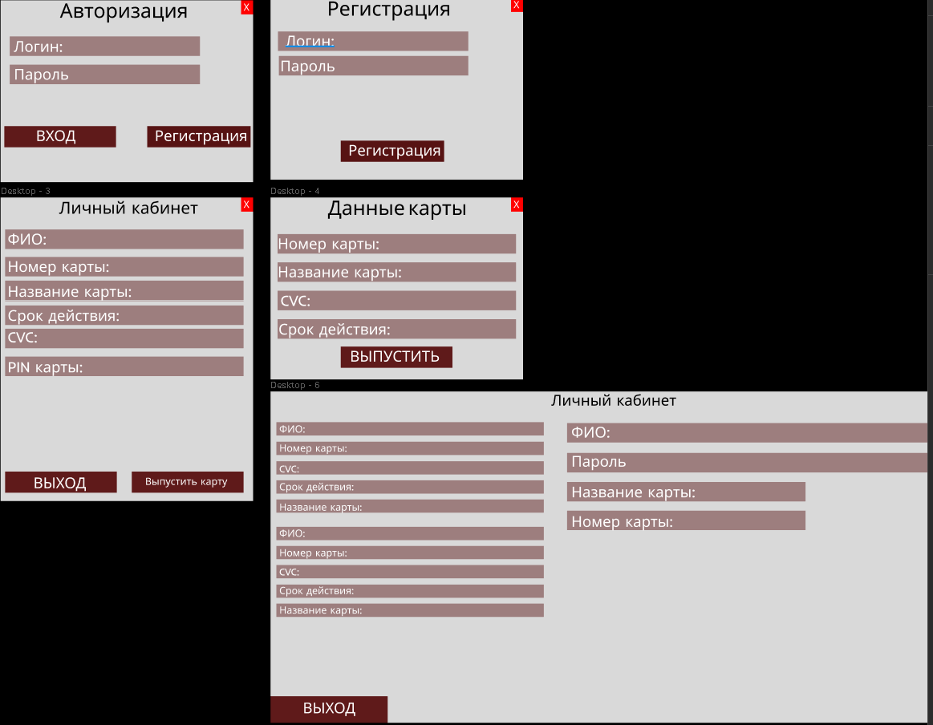
ПЕРВЫЙ ЭТАП
Создание макета

Slide 6
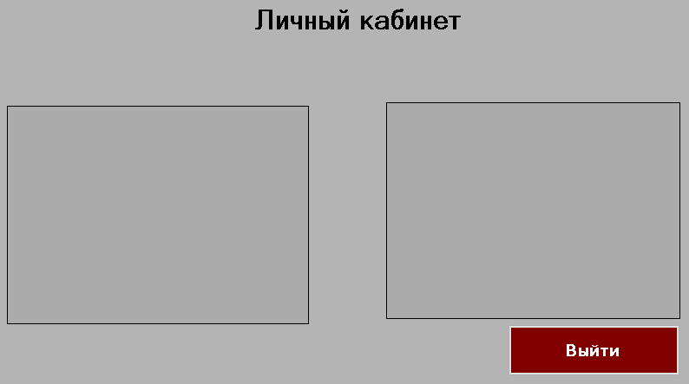
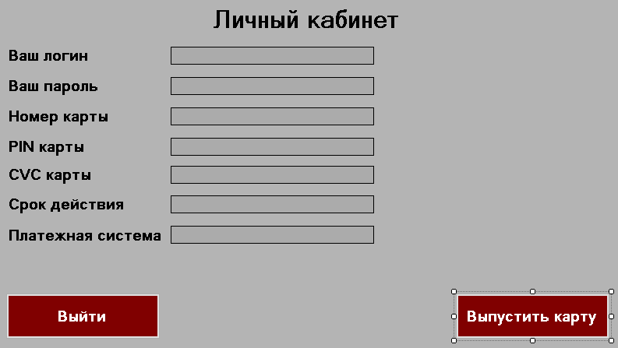
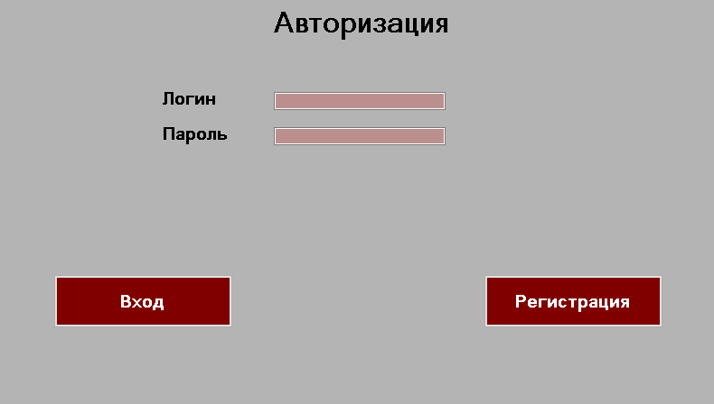
ВТОРОЙ ЭТАП
Перенос дизайна в Visual Studio

Slide 7
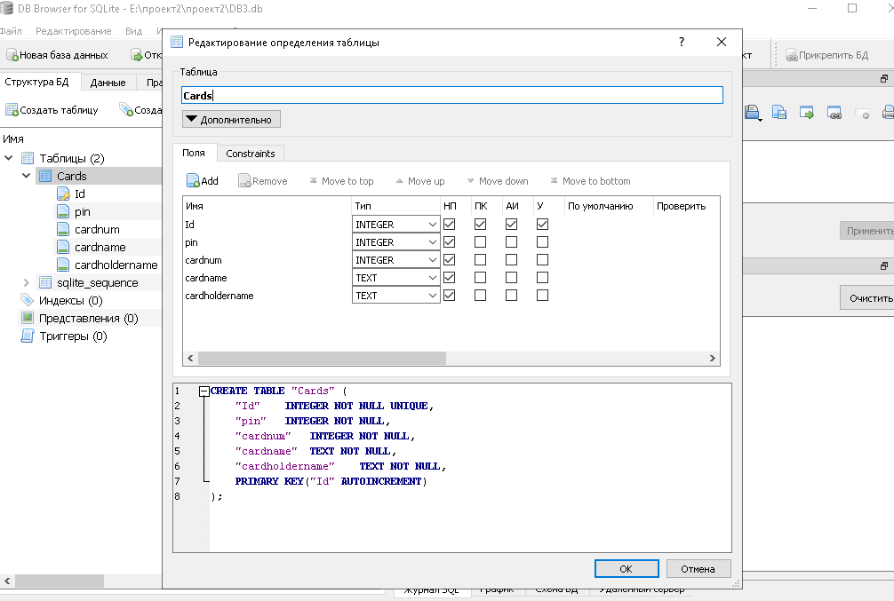
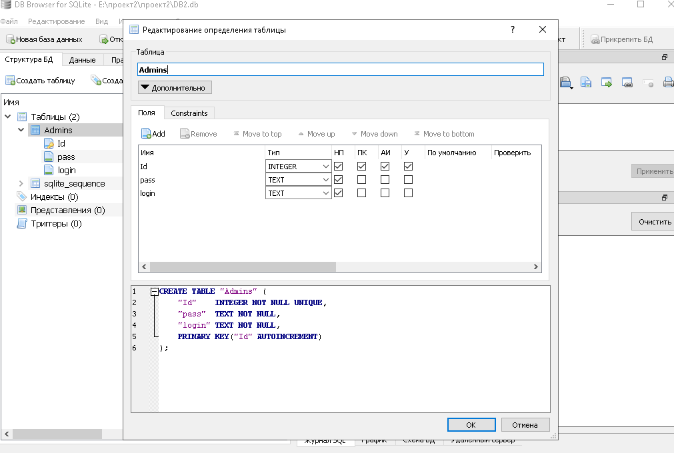
ТРЕТИЙ ЭТАП
Создание баз данных в SQLite

Slide 8
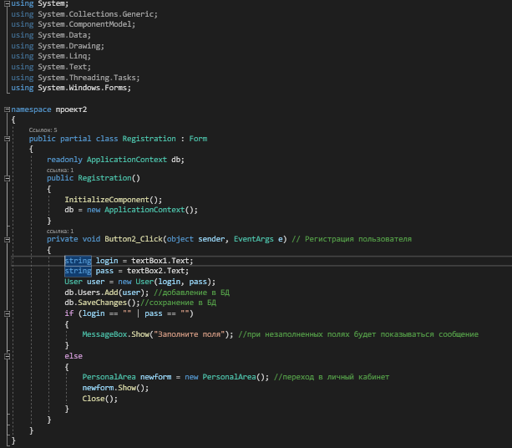
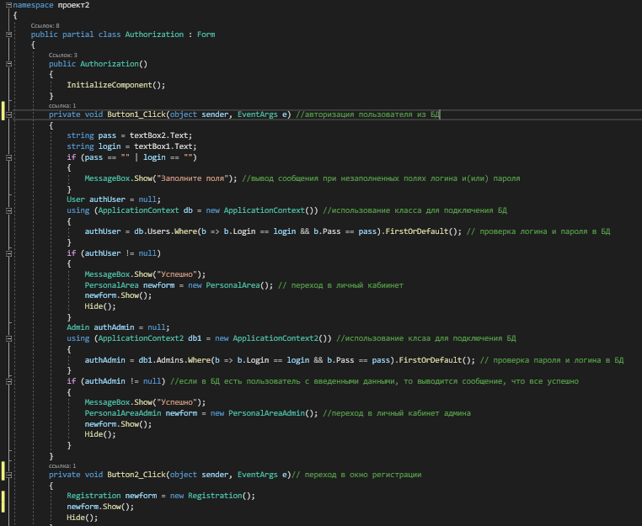
ЧЕТВЕРТЫЙ ЭТАП
Написание кода

Slide 9

ПЛЮСЫ ПРИЛОЖЕНИЯ
-Понятный интерфейс;
-Не требовательно к компьютеру;
-Будут часто выпускаться обновления.

Slide 10

СРАВНИТЕЛЬНЫЙ АНАЛИЗ

Slide 11

“ПОЧЕМУ Я ДОЛЖЕН ИСПОЛЬЗОВАТЬ ЭТУ ПРОГРАММУ?”
- Приложение бесплатное;
- Удобный и понятный интерфейс;
- Нет похожих приложений;
- Будут выпускаться частые обновления.

Slide 12

СПАСИБО ЗА ВНИМАНИЕ!

